Slide 1



CREACIÓN Y COMPOSICIÓN MUSICAL
ELECTIVO DE FORMACIÓN DIFERENCIADA ÁREA C 2026

Slide 2
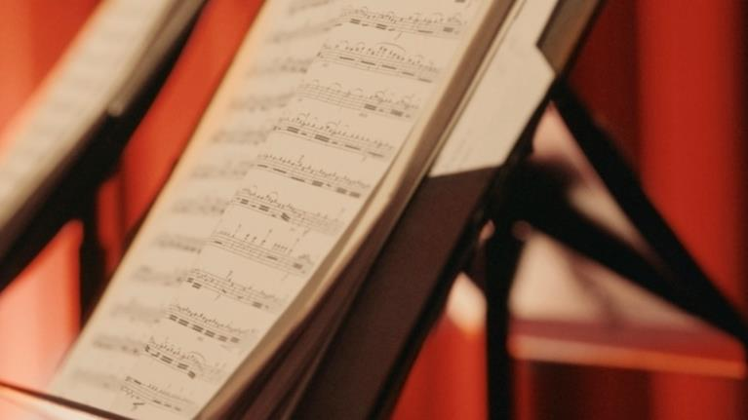
CREACIÓN Y COMPOSICIÓN MUSICAL: ¿DE QUÉ SE TRATA?
Qué se complejiza
Uso consiente de procedimientos compositivos y toma de decisiones coherentes.
Análisis fundamentado usando conceptos técnicos del lenguaje musical
Organización, toma de roles, gestionar tiempos para presentaciones públicas.
Esta asignatura implica entregar a los Estudiantes conocimientos y técnicas musicales, a la vez que desarrollan habilidades de composición de nivel intermedio que les permitan crear sus propias obras en diversos formatos y estilos, y servir de base para continuar estudios superiores.
Qué se amplia
El rango de recursos y técnicas teóricas (Escalas, armonía, intercambio modal, función transitoria, escalas modales).
Análisis armónico de estilos y géneros diversos.
No se limita la notación, se amplían las formas de escribir, registrar y compartir música
En qué se profundiza
La comprensión de técnicas diversas para el proceso creativo.
Creatividad y estilo
Uso de tecnología musical
Pensamiento crítico y autocrítica
Gestión musical asociada al trabajo colaborativo.

Slide 3
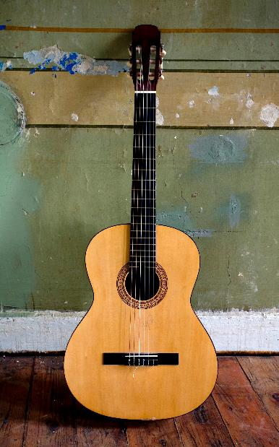
QUÉ HABILIDADES DESARROLLARÁS EN ESTA ASIGNATURA
PROFUNDIZAR EN EL CONOCIMIENTO Y EL ANÁLISIS DE OBRAS DE DIFERENTES COMPOSITORES, TANTO NACIONALES COMO EXTRANJEROS.
GENERAR IDEAS MUSICALES PERSONALES E INNOVADORAS , TANTO A NIVEL TÉCNICO COMO EXPRESIVO.
MANEJAR PROCEDIMIENTOS COMPOSITIVOS (USO DE ESCALAS MAYORES, MENORES Y SUS DERIVADAS, ESCALAS MODALES, INTERCAMBIO DE MODOS, FUNCIONES ARMÓNICAS Y TRANSITORIAS, MODOS, ENTRE OTROS)
COMPRENDER DISTINTAS FORMAS DE NOTACIÓN MUSICAL EN EL TRABAJO DE SOFTWARE DE MÚSICA.
ANALIZAR OBRAS DE DIFERENTES ESTILOS Y OBRAS PROPIAS FORMULANDO JUICIOS ESTÉTICOS FUNDAMENTADOS.
COLABORAR CON OTROS ASUMIENDO ROLES Y RESPONSABILIDADES (PLANIFICAR Y ORGANIZAR)

Slide 4

¿CUÁL ES EL DESAFÍO DE APRENDIZAJE DEL ELECTIVO ?
Conductas de entrada:
1.- Conocimientos previos básicos de música
2.- Habilidades musicales mínimas.
3.- Apertura a la diversidad musical y a la colaboración y respeto por el trabajo del otro.
4.- Interés real por la música como forma de expresión y comunicación.
El mayor desafío es que los estudiantes logren analizar, idear, producir y difundir obras musicales con sentido personal llevando la música a espacios sociales y educativos, dando énfasis a dos cosas:
1.- A la continuidad del trabajo musical instrumental y vocal que les permitirá interpretar sus propias creaciones, incorporando los conocimientos musicales adquiridos.
2.- análisis crítico respecto de sus propios trabajos y el de otros, lo que les permitirá enriquecer su mirada y opinión de diversas obras y expresiones musicales, a la vez que reconocen el aporte de la actividad musical a la sociedad y su valor en el trabajo colaborativo.

Slide 5
PLAN DE ESTUDIO
Unidad 3: Creación y montaje de obras musicales
Ideas para crear música
Puntos de partida para crear
Ideas musicales para crear
Compositores, intérpretes y directores
Unidad 4: Difusión de creaciones musicales
Cuentos, mitos y leyendas musicales
Canciones para aprender
Creando espacios para la música
Compartiendo aprendizajes
Y CONTENIDOS DE LA ASIGNATURA
Unidad 1: Experimentación Sonora
Investigando formas de crear música
Buscando sonidos para la creación musical
Incorporando tecnologías
Unidad 2: IDEAS PARA LA CREACIÓN
Mi entorno sonoro
Musicalizando sonidos
Analizando otras creaciones
En búsqueda de mi identidad creativa

Slide 6
EVALUACIONES: TEÓRICAS Y PRÁCTICAS
SUMATIVAS, ACUMULATIVAS Y FORMATIVAS CLASE A CLASE, LIGADAS A
CONTENIDOS DE LA ASIGNATURA,
A EL PROCESO CREATIVO Y A PRESENTACIONES EN CONCIERTOS DE FIN DE AÑO.
PROFESIONES U OFICIOS ASOCIADOS A ESTE ELECTIVO
Licenciatura en Artes Musicales.
Licenciatura en Música y Sonido.
Licenciatura en Música con especialidad en
Composición, Musicología, Dirección Coral,
Teoría y Literatura Musical, Interpretación MUSICAL
Especialista en Arreglos Instrumentales y
Composición de Música Popular.
Pedagogía en Música.
Composición Musical
Licenciatura en Arte mención Dirección coral
Licenciatura en Arte mención Dirección Orquestal.
Ingeniería en Sonido.

